Slide 1
Báo cáo đồ án chuyên ngành
Nhóm 14 - Thứ 7

Slide 2
NHÓM 14
Sinh viên thực hiện
3121410182 - Trần Vĩ Hào
3121410555 - Mạch Hạo Tuấn
3121410212 - Nguyễn Huy Hoàng
3121410394 - Nguyễn Thanh Phúc

Slide 3
Hồi quy tuyến tính
Linear Regression

Slide 4
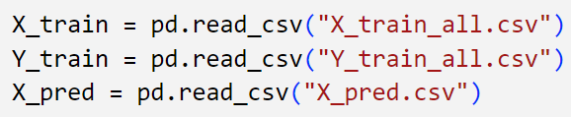
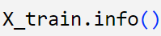
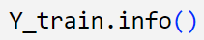
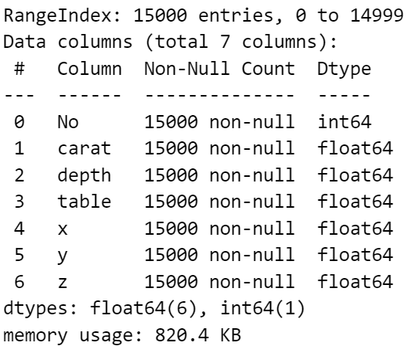
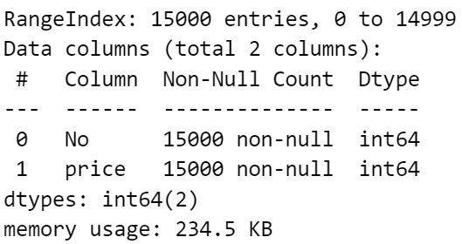
Thông tin về dataset

Slide 5
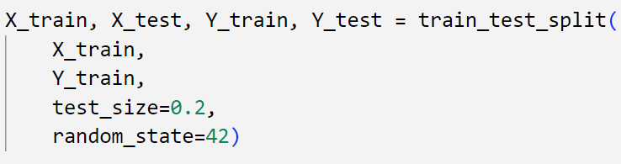
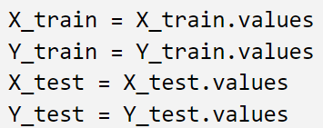
Xử lý dữ liệu
Sử dụng hàm train_test_split để phân chia tập dữ liệu X, Y ban đầu thành 2 tập train và test
Gán lại các giá trị từ dataframe

Slide 6
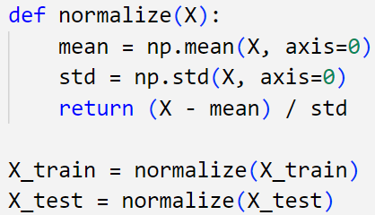
Xử lý dữ liệu
Sử dụng chuẩn hóa z-score để chuẩn hóa dữ liệu X_train, X_test, đưa dữ liệu nằm trong khoảng [0, 1], giúp cho mô hình hội tụ nhanh hơn và ổn định hơn, đặc biệt khi các đặc trưng có độ lớn chênh lệch.

Slide 7
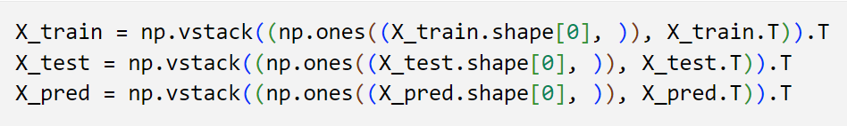
Xử lý dữ liệu
Thêm cột giá trị 1 vào đầu mỗi mẫu dữ liệu trong x_test, x_train, x_pred gọi là bias term để tăng tính linh hoạt của mô hình cũng như đơn giản hóa quá trình học

Slide 8
Mô hình huấn luyện
Các tham số đầu vào:
Các ma trận X, Y của 2 tập dữ liệu train và test
learning_rate: Tốc độ học, kiểm soát kích thước bước trong Gradient Descent.
iteration: Số lần lặp (vòng lặp) trong quá trình huấn luyện.
Khởi tạo các biến:
m = Y_train.size: số lượng mẫu dữ liệu
theta = np.zeros((X.shape[1], 1)): khởi tạo trọng số
cost_list_train=[]: Danh sách để lưu các giá trị hàm mất mát của tập dữ liệu train trong từng vòng lặp
cost_list_test=[]: Danh sách để lưu các giá trị hàm mất mát của tập dữ liệu test trong từng vòng lặp

Slide 9
Mô hình huấn luyện
Vòng lặp huấn luyện:
Tính toán giá trị dự đoán: y_pred = np.dot(X, theta)
Tính toán hàm chi phí(Loss function):
y_pred - Y: tính sai số giữa giá trị dự đoán y_pred với giá trị thực tế Y để cho biết độ lệch giữa giá trị dự đoán và giá trị thực tế.
cost = (1/(2*m)) * np.sum(np.square(y_pred - Y)): tính bình phương sai số trung bình (MSE) để đo lường độ chính xác của mô hình.
Gradient Descent
d_theta = (1/m) * np.dot(X.T, y_pred - Y): tính gradient của hàm chi phí theo trọng số theta. Gradient cho biết hướng mà trọng số cần được điều chỉnh để giảm hàm chi phí.
theta = theta - learning_rate * d_theta: Cập nhật trọng số theta theo hướng giảm gradient. Tốc độ cập nhật được điều chỉnh bởi learning_rate.
Lưu chi phí tính được vào các mảng cost_list.
In chi phí sau mỗi 10% vòng lặp để quan sát sự hội tụ của mô hình.
Hàm trả về trọng số theta và các mảng cost_list

Slide 10
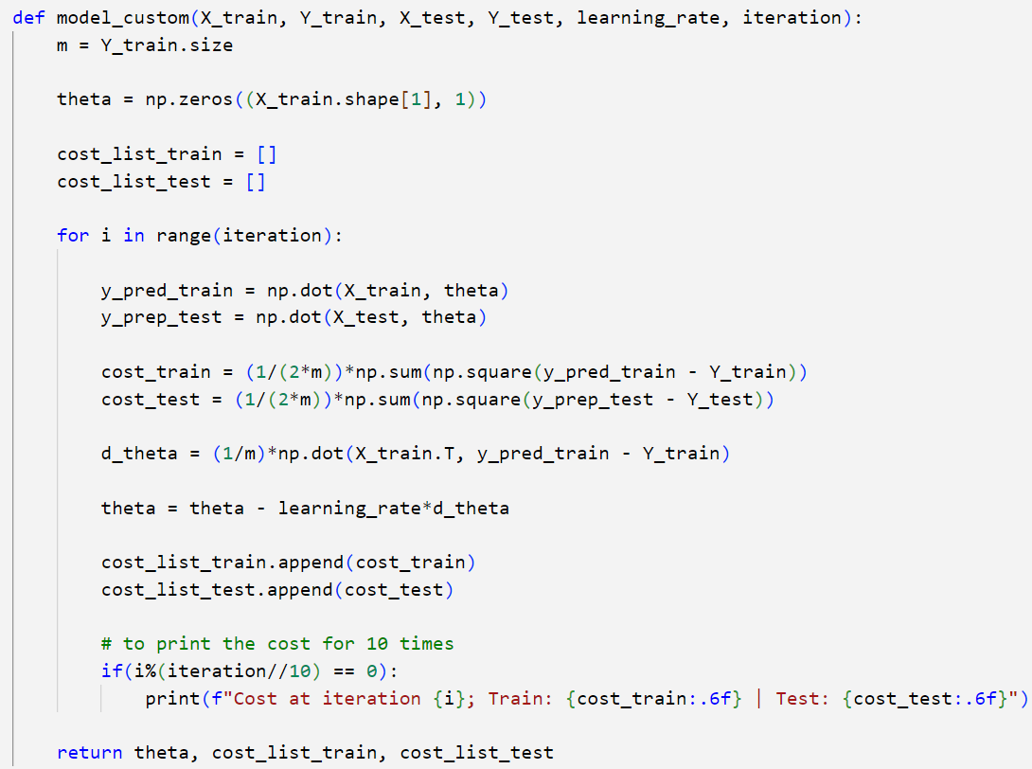

Slide 11
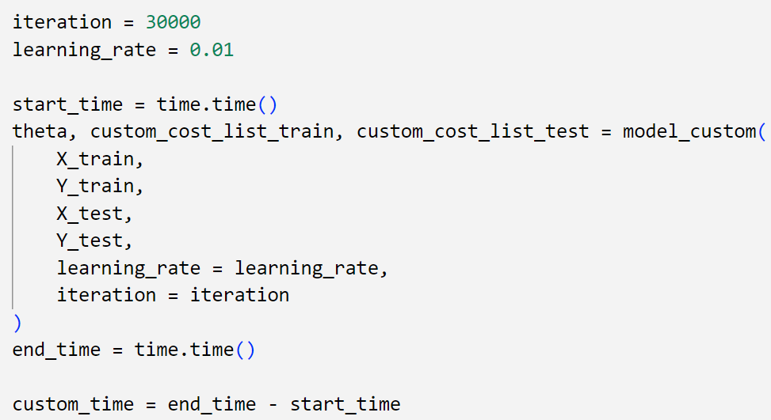
Hàm main
Thực hiện huấn luyện mô hình với tập dữ liệu ban đầu gồm 10000 mẫu (8000 mẫu train và 2000 mẫu test), tốc độ học là 0.01 và số lần huấn luyện là 30000.

Slide 12
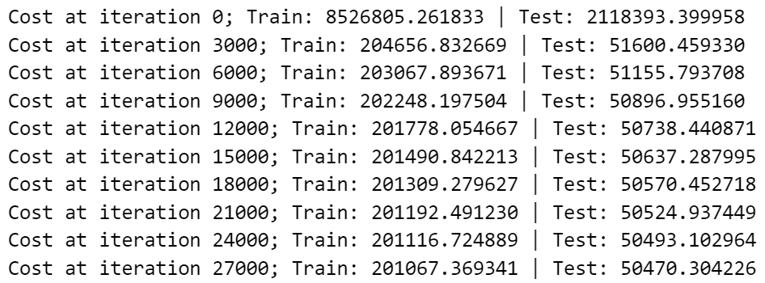
Hàm main
Kết quả hàm lỗi sau một số lần huấn luyện:

Slide 13
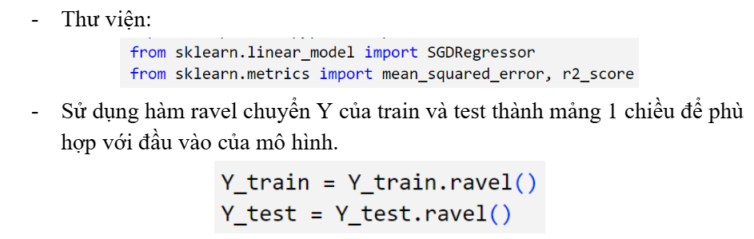
Mô hình Sklearn

Slide 14
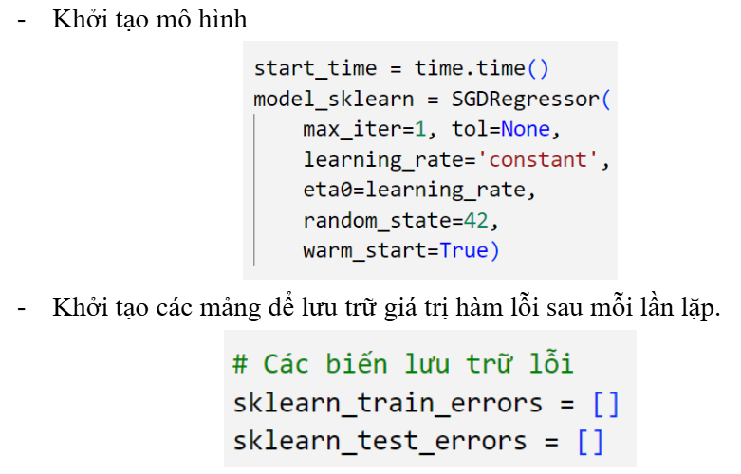
Mô hình Sklearn

Slide 15
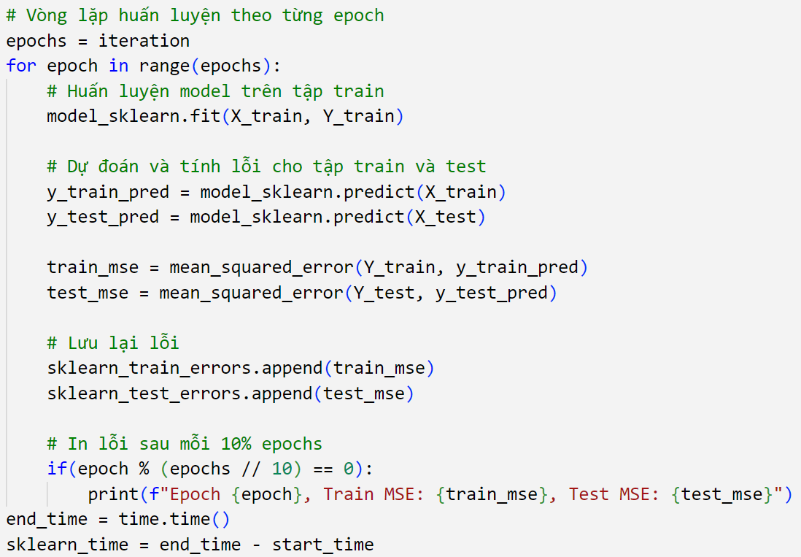
Mô hình Sklearn
Thực hiện vòng lặp để huấn luyện mô hình

Slide 16
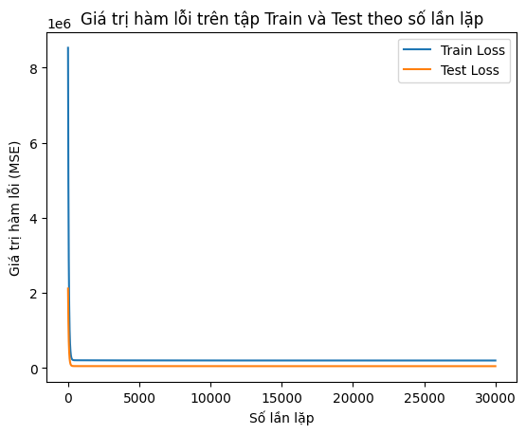
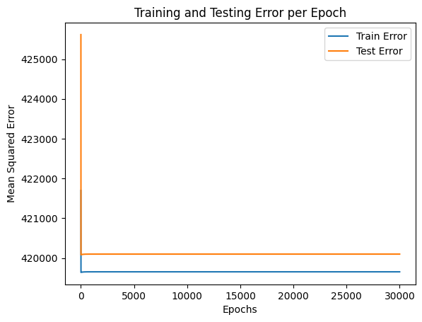
So sánh giữa mô hình tự cài đặt và Sklearn
Mô hình tự cài đặt
Mô hình sklearn
Biểu đồ thể hiện giá trị hàm lỗi của 2 tập dữ liệu train và test so với số lần huấn luyện

Slide 17
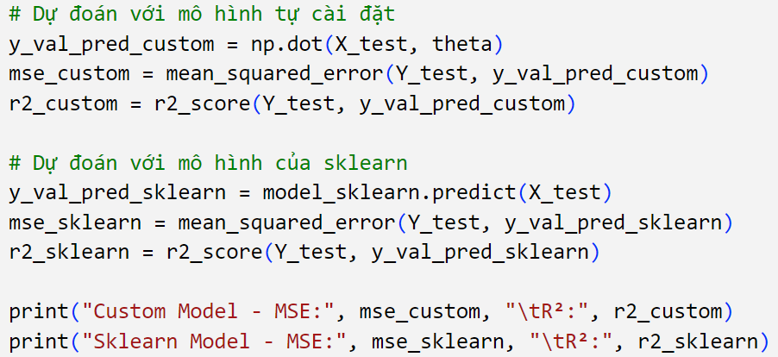
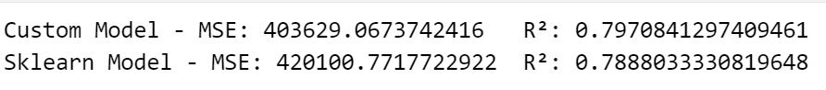
So sánh giữa mô hình tự cài đặt và Sklearn
MSE (Mean Squared Error): Giá trị này cho thấy sai số bình quân giữa giá trị thực và giá trị dự đoán. Một giá trị nhỏ hơn cho thấy mô hình chính xác hơn.
R² (Coefficient of Determination): Thang đo cho biết tỉ lệ phương sai trong y mà mô hình có thể giải thích. Giá trị R² nằm trong khoảng từ 0 đến 1, với 1 thể hiện mô hình hoàn hảo.

Slide 18
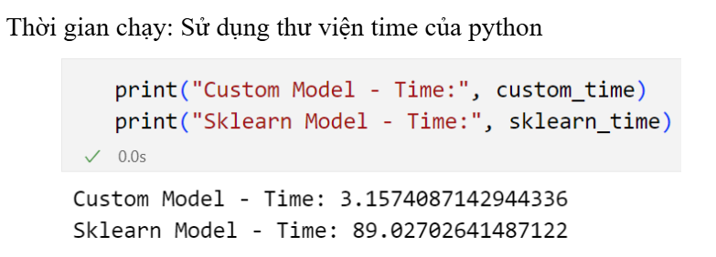
So sánh giữa mô hình tự cài đặt và Sklearn

Slide 19
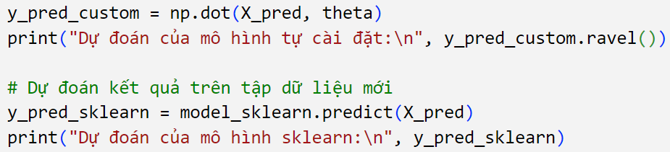
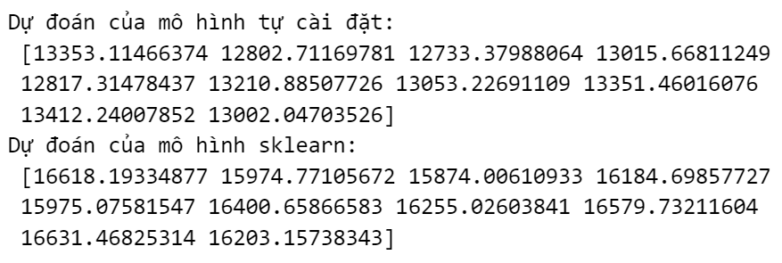
So sánh giữa mô hình tự cài đặt và Sklearn
Kết quả của tập dự đoán:

Slide 20
Hồi quy Logistic
Logistic Regression

Slide 21
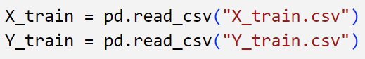
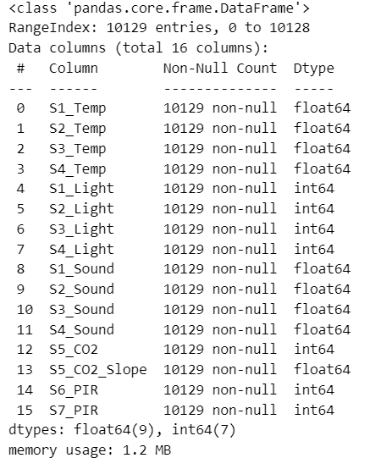
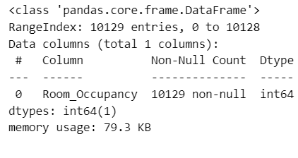
Thông tin về dataset

Slide 22
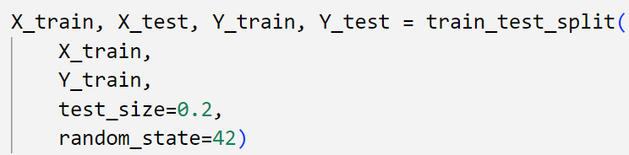
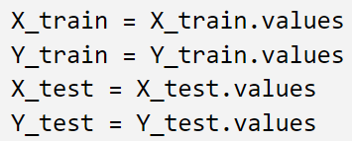
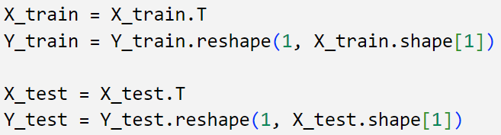
Xử lý dữ liệu
Sử dụng hàm train_test_split để phân chia tập dữ liệu X, Y ban đầu thành 2 tập train và test
Chuyển các dataframe thành mảng Numpy.
Chuyển vị các ma trận X với các hàng đại diện cho các đặc trưng và cột đại diện cho các mẫu dữ liệu, hàm reshape giúp biến đổi Y thành dạng hàng để dễ dàng thao tác và tính toán cùng với X.

Slide 23
Mô hình huấn luyện
Các tham số đầu vào:
Các ma trận X, Y của 2 tập dữ liệu train và test
learning_rate: Tốc độ học, kiểm soát kích thước bước trong Gradient Descent.
iteration: Số lần lặp (vòng lặp) trong quá trình huấn luyện.
Khởi tạo các biến:
m = X_train.shape[1]: Số lượng mẫu dữ liệu.
n = X_train.shape[0]: Số đặc trưng của mỗi mẫu.
W = np.zeros((n, 1)): Khởi tạo vector trọng số W có kích thước (n, 1) với giá trị ban đầu là 0.
B = 0: Khởi tạo hệ số tự do B bằng 0.
cost_list=[]: Danh sách để lưu các giá trị của hàm mất mát trong từng vòng lặp.

Slide 24
Mô hình huấn luyện
Vòng lặp huấn luyện:
Z = np.dot(W.T, X) + B: Tính tổng trọng số cho mỗi mẫu với trọng số hiện tại W và B
Áp dụng hàm sigmoid để chuyển Z thành xác suất. A là xác suất đầu ra dự đoán cho mỗi mẫu
Dựa vào công thức hàm mất mát, tính giá trị hàm chi phí cost giữa đầu ra thực tế Y và xác suất dự đoán A
Tính đạo hàm W và B, sau đó cập nhật các trọng số và hệ số tự do theo tốc độ học.
Lưu chi phí tính được vào mảng cost_list.
In chi phí sau mỗi 10% vòng lặp để quan sát sự hội tụ của mô hình.
Hàm trả về các trọng số tối ưu W, hệ số tự do B, và danh sách cost list chứa các giá trị của hàm chi phí sau từng vòng lặp.

Slide 25
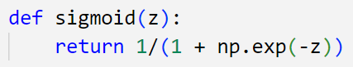
Mô hình huấn luyện
Hàm Sigmoid:

Slide 26
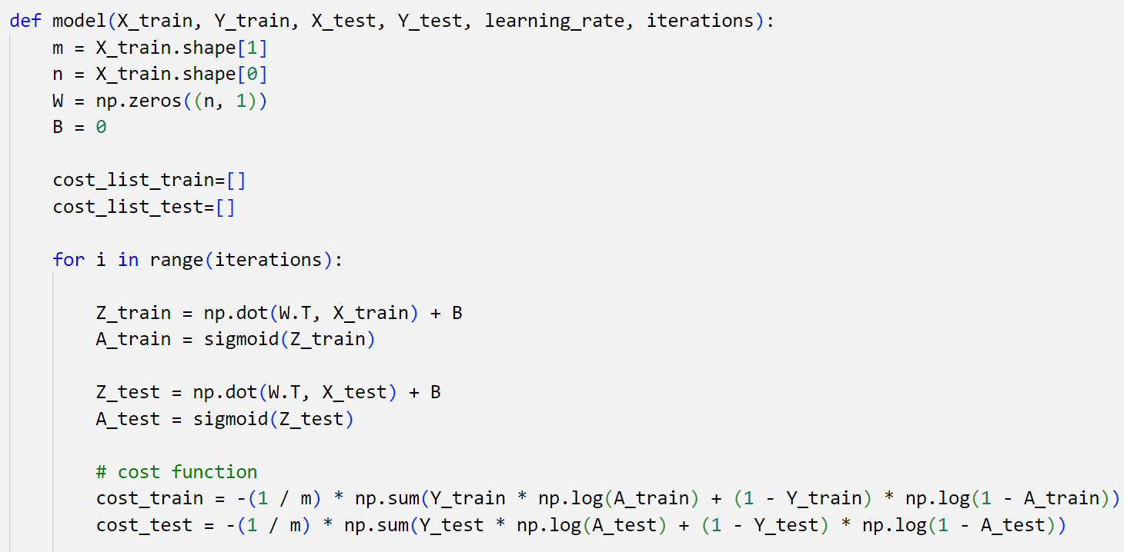
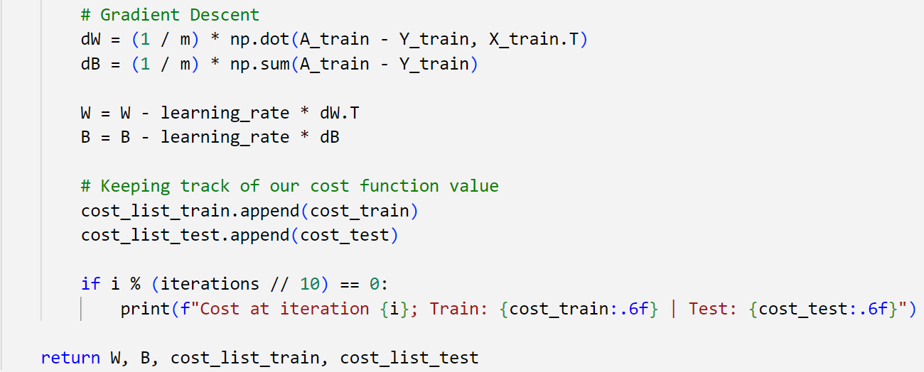
Mô hình huấn luyện chính:

Slide 27
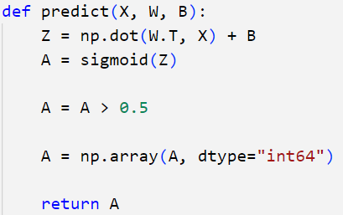
Hàm dự đoán:
Tính tổng trọng số Z cho mỗi mẫu với trọng số hiện tại W và B và áp dụng hàm sigmoid để chuyển Z thành xác suất A.
So sánh mỗi giá trị trong A với 0.5 và trả về A là mảng boolean..
Sử dụng hàm np.array với dtype=‘int64’ để chuyển A thành mảng số nguyên.
Hàm trả về mảng A.

Slide 28
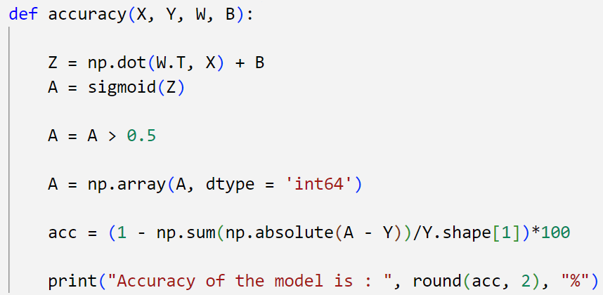
Hàm đo độ chính xác:
Tham số đầu vào gồm ma trận X , Y, ma trận trọng số W và vector hệ số B.
Tính Z bằng cách nhân ma trận chuyển vị X với ma trận trọng số W, sau đó cộng vector hệ số B.
Áp dụng hàm sigmod vào Z để tính A.
Biến đổi A thành mảng boolean với ngưỡng so sánh là 0.5, sau đó chuyển mảng A thành mảng số nguyên với giá trị nhị phân.
Hàm np.absolute để tính giá trị tuyệt đối giữ A và Y, các phần tử dự đoán đúng thì hiệu bằng 0 và các phần tử dự đoán sai thì hiệu bằng 1.
Hàm np.sum sẽ tính tổng các giá trị tuyệt đối trên và cho biết số lượng dự đoán sai.
Tính tỷ lệ dự đoán đúng bằng cách lấy 1 trừ đi tỷ lệ dự đoán sai trên tổng số mẫu.

Slide 29
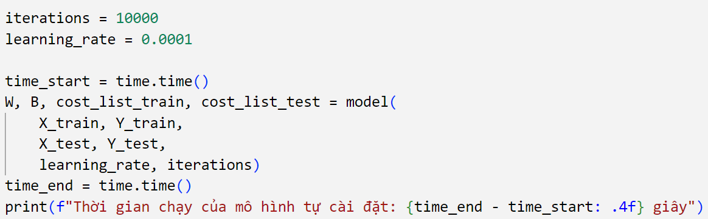
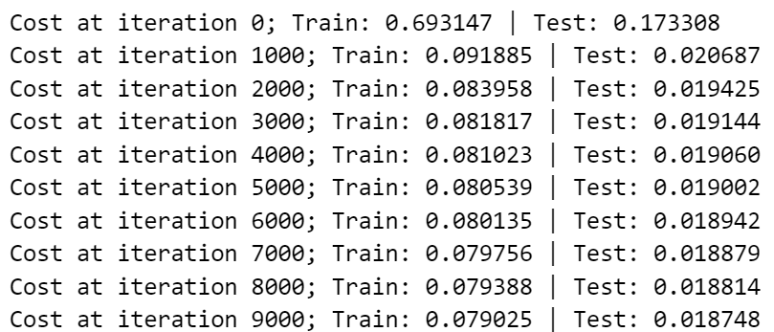
Hàm main:
Kết quả:

Slide 30
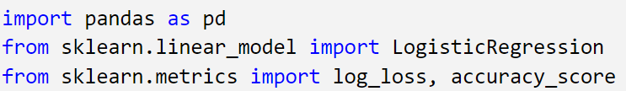
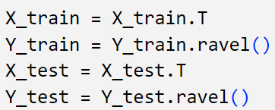
Mô hình Sklearn
Thư viện
Biến đổi các ma trận X, Y để phù hợp với đầu vào của mô hình sklearn.

Slide 31
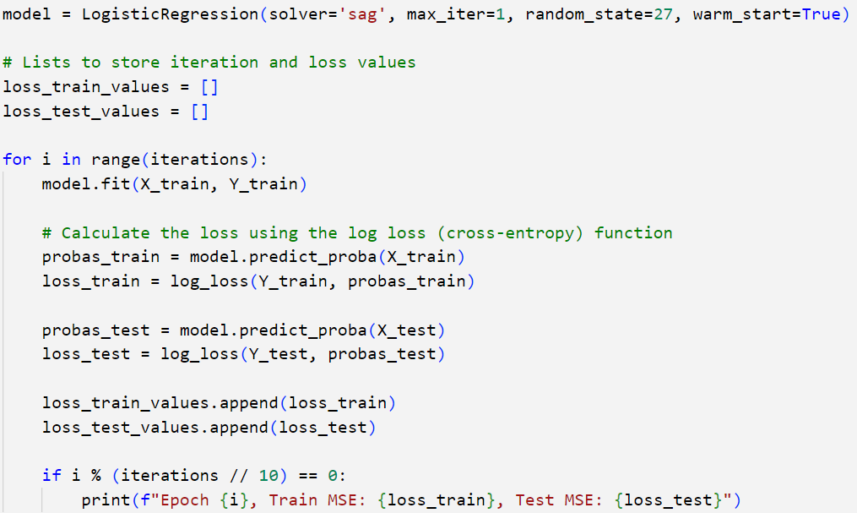
Mô hình Sklearn
Triển khai mô hình:
Thiết lập max_iter = 1, warm_start = True để lưu lại các giá trị trọng số sau mỗi lần huấn luyện.
Khởi tạo 2 mảng loss của train và test để lưu lại giá trị hàm lỗi sau mỗi lần huấn luyện
Thực hiện vòng lặp để huấn luyện mô hình. Trong mỗi lần lặp, tính các dự đoán, hàm lỗi của train và test.

Slide 32
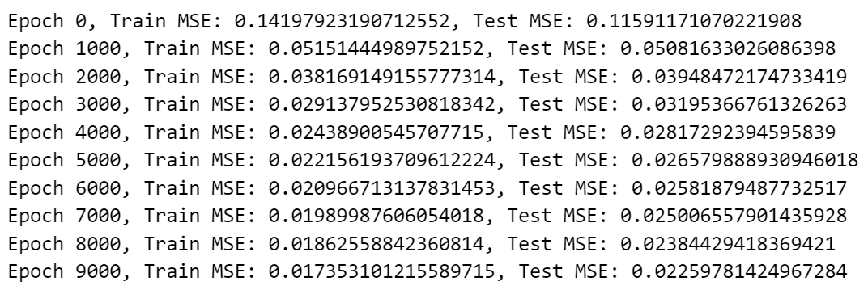
Mô hình Sklearn
Kết quả:

Slide 33
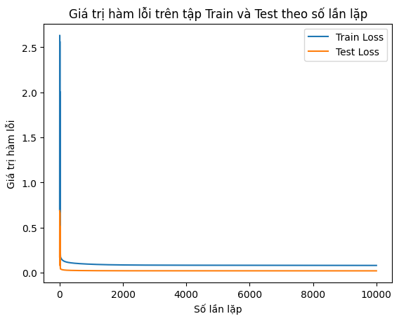
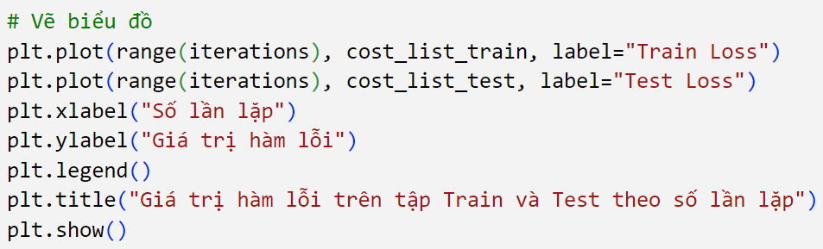
So sánh giữa mô hình tự cài đặt và Sklearn
Độ chính xác:
Biểu đồ thể hiện giá trị hàm lỗi của 2 tập dữ liệu train và test so với số lần huấn luyện.
Mô hình tự cài đặt:

Slide 34
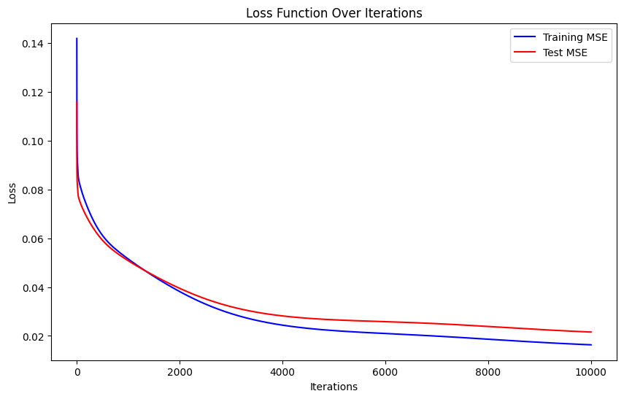
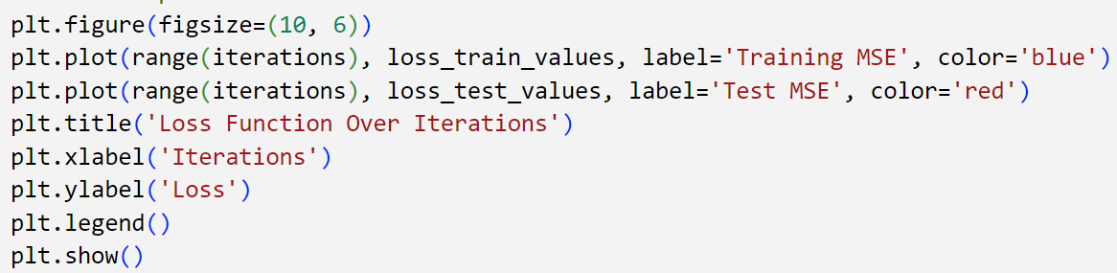
So sánh giữa mô hình tự cài đặt và Sklearn
Mô hình sklearn:

Slide 35
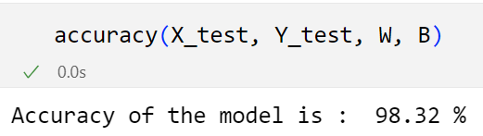
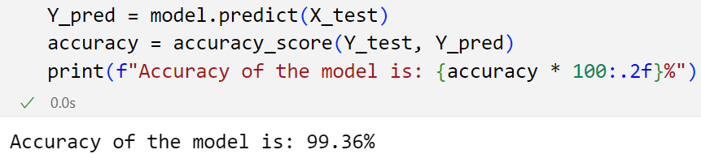
So sánh giữa mô hình tự cài đặt và Sklearn
Độ chính xác và thời gian chạy của tập dữ liệu test
Mô hình tự cài đặt: Sử dụng hàm accuracy đã cài đặt ở phần 3.f
Mô hình sklearn: Sử dụng hàm accuracy_score của sklearn.

Slide 36
Phân lớp Naïve Bayes

Slide 37
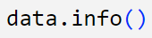
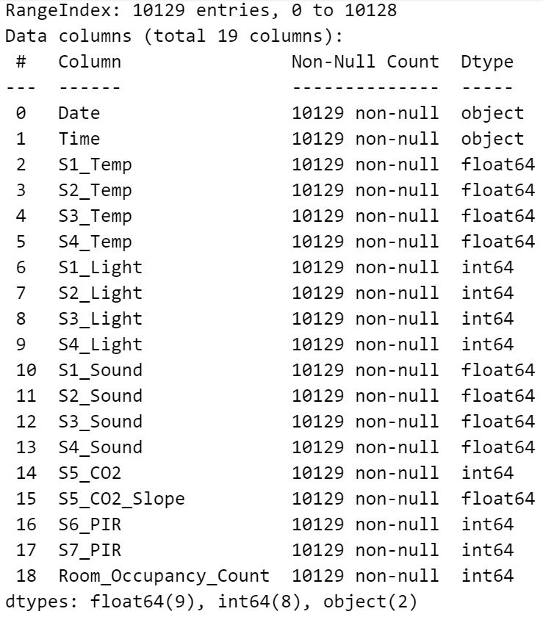
Thông tin về dataset
Room Occupancy Estimation
Dataset Information:
In buildings, a large chunk of energy is spent on heating, ventilation and air conditioning systems. One way to optimize their usage is to make them demand-driven depending on human occupancy. This paper focuses on accurately estimating the number of occupants in a room by leveraging multiple heterogeneous sensor nodes and machine learning models.
Nguồn:Room Occupancy Estimation - UCI Machine Learning Repository

Slide 38
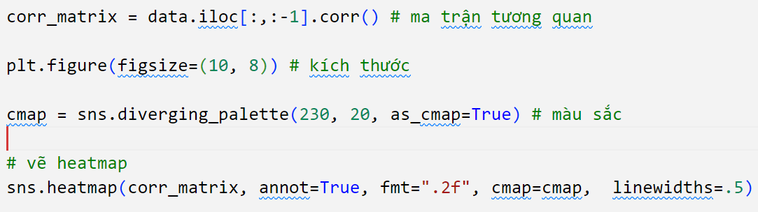
Tiền xử lý dữ liệu
Loại bỏ cột không cần thiết
Sử dụng ma trận tương quan để tiếp tục quá trình lọc dữ liệu

Slide 39
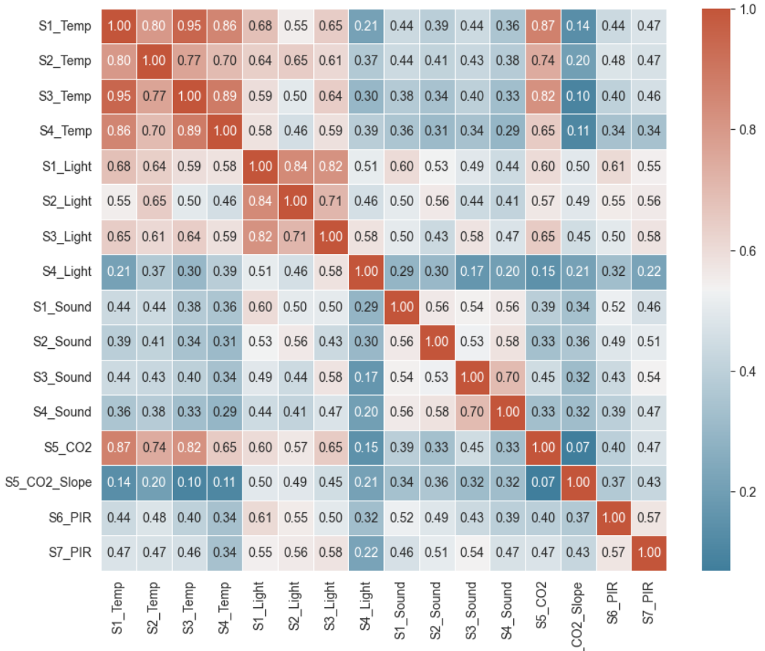
Ma trận tương quan của các dữ liệu X
Màu đỏ thể sự tương quan cao và màu xanh thì ngược lại
Qua đó, ta có thể lọai bỏ các cột có thang đo và thông tin giá trị gần giống nhau sẽ giảm tính dư thừa, cải thiện hiệu suất mô hình

Slide 40
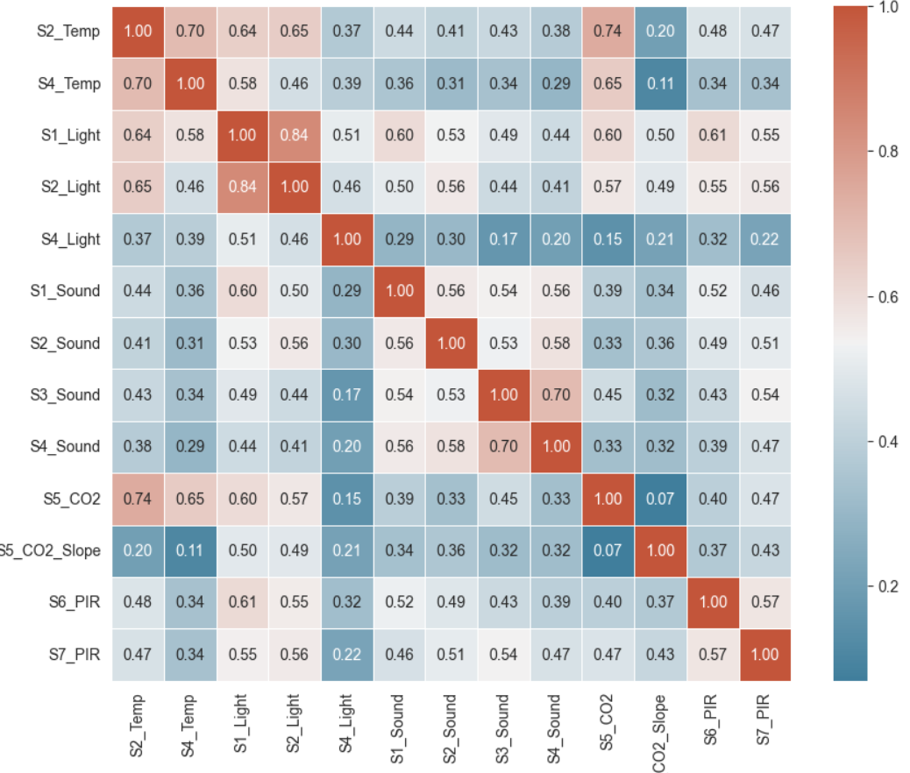
S1_Temp, S3_Temp, S3_Light có độ tương quan cao nên tiến hành loại bỏ các cột này

Slide 41


Chia dữ liệu thành 2 phần X, y
Dùng hàm train_test_split để chia dữ liệu theo tỷ lệ
random_state là để cố định điểm random sau mỗi lần chạy lại chương trình, hạn chế việc model đưa ra kết quả sai

Slide 42


Tính tiền xác suất của các lớp y_train (prior probability)
prior lưu trữ các tiền xác suất tương ứng với các lớp đã chuẩn hóa thành số trong dữ liệu đầu ra Y_train
Dùng vòng lặp duyệt qua các lớp không trùng trong Y_train và gán vào prior

Slide 43

Tính toán xác suất có điều kiện ( conditional probability )
condition là dictionary lưu trữ xác suất P(X_{i} | Y).
Vòng lặp y_train .unique duyệt qua các lớp trong dữ liệu Y_train
Vòng lặp X_train.columns duyệt qua các nhãn của X_train
Vòng lặp X_train[j].unique() duyệt qua các đặc trưng không trùng của từng nhãn trong X_train
Tính toán chiều dài của cột X_train[] khi thỏa mãn 2 điều kiện sau đó chia cho chiều dài của cột Y_train[] khi thỏa mãn Y_train == i

Slide 44

Dự đoán dữ liệu y dựa vào X_test
Khởi tạo mảng Y_pred lưu kết quả
for i in range(len(X_test): vòng lặp qua số lượng đặc trưng của X_test
Tạo dictionary prob để lưu các xác suất sau khi tính S (Y) = P(Y) * P(X₁ | Y ) * P(X₂ | Y ) * P(X₃ | Y )
X_test[k][i]: tương ứng với mỗi hàng trong bảng dữ liệu X_test (k = {‘Size’,’Number’,’Thickness’}, i: vị trí dòng)
Sau đó dùng .appenḍmaxx(prob, key=prob.get)) để chọn ra xác suất lớn nhất và sẽ trả về key của xác suất lớn nhất đó.

Slide 45




Slide 46
Đây là bảng báo cáo phân loại với các chỉ số đánh giá của mô hình như precision (độ chính xác), recall (độ nhạy), và f1-score cho từng lớp của Room_Occupancy_Count (0, 1, 2, 3).
Giải thích các chỉ số:
Precision: Tỷ lệ mẫu dự đoán đúng trong số các mẫu mà mô hình dự đoán thuộc về một lớp cụ thể.
Ví dụ, lớp 0 có precision là 0.91, nghĩa là 91% các dự đoán cho lớp 0 là chính xác.
Recall: Tỷ lệ mẫu dự đoán đúng trong tổng số mẫu thực tế thuộc về lớp đó.
Ví dụ, lớp 0 có recall là 1.00, nghĩa là mô hình dự đoán tất cả các mẫu thực sự thuộc lớp 0 một cách chính xác.
F1-Score: Trung bình điều hòa của precision và recall, là chỉ số cân bằng giữa hai yếu tố này.
Ví dụ, lớp 0 có f1-score là 0.95.
Support: Số lượng mẫu thực tế thuộc về mỗi lớp trong dữ liệu test.
Ví dụ, lớp 0 có support là 2451 mẫu.
Accuracy: Tỷ lệ dự đoán đúng cho toàn bộ tập dữ liệu, ở đây là 91%.
Macro avg: Trung bình cộng của precision, recall, và f1-score cho tất cả các lớp mà không quan tâm đến số lượng mẫu của mỗi lớp.
Weighted avg: Trung bình cộng có trọng số của precision, recall, và f1-score, có tính đến số lượng mẫu của mỗi lớp.

Slide 47

So sánh
Sử dụng thư viện sklearn hàm GaussianNB để so sánh kết quả
Công thức tính xác suất của Gaussian Naive Bayes

Slide 48


Sử dụng thư viện
Chạy mô hình

Slide 49


Xem độ chính xác

Slide 50

So Sánh thời gian chạy

Slide 51
Tiền xử lý dữ liệu
Preprocessing data

Slide 52

Đổi cột sang kiểu số và loại bỏ các dữ liệu thiếu hoặc không hợp lệ
appy() để lưu những thay đổi vào data frame hiện tại, những thay đổi phụ thuộc vào hàm số truyền vào.
Pd.to_numeric: chuyển những cột đã chọn sang kiểu số
errors=’coerce’: đổi những giá trị không phải số thành NaN
replace () và np.nan để đổi những giá trị ‘?’ thành NaN
dropna() loại bỏ những giá trị NaN

Slide 53

Tính phương sai của dữ liệu
Hàm var() để tính phương sai cho những cột dữ liệu đã chọn.
Kết quả trả về là một mảng chứa độ lệch của các giá trị trong cột đối với giá trị trung bình của cột.

Slide 54

Chuẩn hóa theo Min-Max
Là một phương pháp chuẩn hóa đơn giản nhất, dùng để chuẩn hóa dữ liệu về một khoảng xác định, thường là từ 0 → 1 hoặc -1→1

Slide 55

Chuẩn hóa theo Min-Max

Slide 56

Chuẩn hóa Z-score
Z-score Scaling (Standardization) là phương pháp chuẩn hóa để đưa dữ liệu về dạng phân phối chuẩn với trung bình là 0 và độ lệch chuẩn là 1.
Mục đích: Z-score giúp so sánh các biến có thang đo khác nhau, giúp nhận diện các giá trị ngoại lệ (outliers), vì những giá trị nằm ngoài khoảng [-3, 3] có thể là ngoại lệ.

Slide 57

Chuẩn hóa Z-score
Hàm mean() để tính giá trị trung bình và hàm std() để tính độ lệch chuẩn của từng cột dữ liệu.
Kết quả của hàm là data frame chứa dữ liệu đã chuẩn hóa.

Slide 58

Chuẩn hóa theo Min-Max bằng thư viện sklearn
Khởi tạo đối tượng MinMaxScaler của sklearn và đặt giá trị chuẩn hóa trọng khoảng [0,100]

Slide 59

Chuẩn hóa theo Min-Max bằng thư viện sklearn
Hàm fit_transform() để chuẩn hóa các các cột dữ liệu số trong bảng dữ liệu.

Slide 60

Chuẩn hóa Z-score bằng thư viện sklearn
Khởi tạo đối tượng StandardScaler của sklearn

Slide 61

Chuẩn hóa Z-score bằng thư viện sklearn

Slide 62

So sánh chuẩn hóa Min-Max tự viết và thư viện Sklearn về phương sai

Slide 63


So sánh chuẩn hóa Min-Max tự viết và thư viện Sklearn về thời gian thực thi
Dữ liệu nhỏ
Dữ liệu lớn

Slide 64


So sánh chuẩn hóa Z-score tự viết và thư viện Sklearn về thời gian thực thi
Dữ liệu nhỏ
Dữ liệu lớn

Slide 65
Mạng Neuron
Neural Network

Slide 66


Thông tin về dataset

Slide 67

Đọc dataset
Dùng hàm train_test_split chia dữ liệu train và test lấy 10000 mẫu từ dữ liệu của thư viện, sau đó chia theo tỷ lệ (7000 mẫu train và 3000 mẫu test)
Lấy các values từ dataframe gán lại cho các tập X, Y và chuyển vị các ma trận cho phù hợp với mô hình.

Slide 68

Tiền xử lý dữ liệu
Áp dụng hàm chuẩn hóa z-core cho X_train và X_test.

Slide 69

Tiền xử lý dữ liệu
Xử lý dữ liệu cho Y_train, Y_test: Sử dụng hàm np.unique để lấy các lớp nhãn duy nhất trong Y và gán vào biến classes. Sau đó tạo ma trận 0 one_hot_encoded với m dòng n cột với m là số mẫu, n là số lớp. Thực hiện vòng lặp qua từng nhãn trong Y, tìm vị trí index của nhãn label trong mảng classes và đặt giá trị 1 vào vị trí tương ứng của nhãn trong ma trận one_hot_encoded.

Slide 70

Các hàm kích hoạt

Slide 71
Khởi tạo ma trận trọng số W và ma trận hệ số bias b
Hàm khởi tạo nhận đầu vào là một mảng layer_dims có độ dài là số lượng các tầng trong mạng neuron (bao gồm cả tầng đầu vào và tầng đầu ra), mỗi phần tử là số lượng neuron trong 1 tầng.
Khởi tạo một dictionary parameters dùng để lưu trữ các ma trận trọng số W và vector hệ số b cho mỗi lớp trong mạng neuron.
L là độ dài của mảng layer_dims
Thực hiện vòng lặp chạy từng tầng của mạng, từ tầng ẩn thứ 1 đến tầng đầu ra
Hàm np.random.randn tạo ra một ma trận trọng số W có kích thước phù hợp cho tầng l, với số hàng bằng số neuron trong tầng l và số cột bằng số neuron trong tầng trước đó (l-1), các giá trị ngẫu nhiên thường nằm trong khoảng [-3, 3] với phần lớn giá trị gần 0.
Việc chia trọng số ban đầu cho căn bậc 2 của số lượng neuron của tầng trước giúp giữ cho giá trị ban đầu của trọng số nằm trong khoảng hợp lý, tránh gradient bị nhỏ đi hoặc lớn lên nhanh chóng khi lan truyền qua nhiều tầng.
Hàm np.zeros khởi tạo vector hệ số bias b của tầng l với tất cả giá trị bằng 0. Vector này có số hàng bằng số neuron của lớp l và chỉ có một cột.
Hàm trả về dictionary parameters.

Slide 72

Khởi tạo ma trận trọng số W và ma trận hệ số bias b

Slide 73
Hàm lan truyền tiến
Tham số đầu vào gồm ma trận X, dictionary parameters và tên hàm kích hoạt.
Khởi tạo một dictionary forward_cache để lưu trữ các giá trị trung gian Z và A để sử dụng trong lan truyền ngược.
L là số tầng ẩn trong mạng neuron, bao gồm cả lớp đầu ra. Vì parameters chứa các cặp W và b cho từng tầng, do đó số tầng là nửa độ dài của parameters.
Gán forward_cache[‘A0’] = X làm đầu vào cho tầng đầu tiên của mạng
Thiết lập vòng lặp từ tầng 1 đến tầng l của mạng để tính các giá trị Z và A của các tầng ẩn.
Dựa vào công thức tính Z_{l} = W_{l} * A_{l-1} + b_{l}, sử dụng hàm dot để tính tích giữa ma trận trọng số W với ma trận đầu vào A của tầng trước đó, cộng với vector hệ số bias b.
Áp dụng hàm kích hoạt relu hoặc tanh dựa vào tham số activation để áp dụng cho Z, trả về đầu ra A của tầng đó.
Tính Z cho tầng đầu ra sau khi kết thúc vòng lặp.
Nếu Z của tầng đầu ra chỉ có 1 hàng (mạng phân loại nhị phân), thì hàm sigmoid sẽ được áp dụng để chuẩn hóa kết quả, nếu có nhiều hàng thì hàm softmax sẽ được sử dụng để trả về xác suất của từng lớp.
Hàm trả về đầu ra cho tầng cuối dùng và dictionary forward_cache chứa các giá trị Z và A trung gian cho tất cả các tầng ẩn, sẽ được sử dụng cho lan truyền ngược.

Slide 74

Hàm lan truyền tiến

Slide 75

Hàm lỗi
Tham số đầu vào gồm ma trận đầu ra A_{L} và ma trận Y.
Khởi tạo m là số lượng mẫu trong tập dữ liệu.
Nếu Y là 1 hàng thì sẽ áp dụng công thức hàm lỗi cho bài toán phân lớp nhị phân, ngược lại thì sử dụng công thức hàm lỗi cho bài toán nhiều lớp.
Hàm np.squeeze giúp đảm bảo cost là một số vô hướng thay vì mảng một chiều, giúp đơn giản hóa việc xử lý kết quả.

Slide 76
Hàm lan truyền ngược
Tham số đầu vào gồm ma trận dự đoán đầu ra A_{L}, ma trận Y, các tham số parameters, giá trị trung gian forward_cache và tên hàm kích hoạt activation..
Khởi tạo các biến grads là một dictionary lưu trữ các gradient của W và b cho từng tầng, L là số lớp của mạng neuron, m là số lượng mẫu.
Dựa vào các công thức tính gradient cho lớp cuối cùng, gán giá trị ban đầu cho grads[‘dZ’ + L], grads[‘dW’ + L], grads[‘db’ + L], tham số keepims=True trong hàm np.sum để giúp giữ nguyên số chiều của mảng không bị giảm.
Thực hiện vòng lặp ngược từ L-1 đến 1 để tính gradient dZ cho từng tầng ẩn, dựa trên gradient của tầng kế tiếp và đạo hàm của hàm kích hoạt, nếu là hàm relu sẽ nhân cho đạo hàm của hàm relu, ngược lại sẽ nhân cho đạo hàm của hàm tanh. Tương tự tầng cuối, tính dW và db cho các tầng ẩn còn lại.
Hàm sẽ trả về grads chứa các gradient dW và db cho từng lớp.

Slide 77

Hàm lan truyền ngược

Slide 78

Hàm cập nhật các tham số
Tham số đầu vào gồm các tham số parameters, tham số grads và tốc độ học learning_rate.
Khởi tạo L là số lớp của mạng neuron.
Thực hiện vòng lặp trong khoảng của L để cập nhật các trọng số và hệ số bias b.
Hàm trả về dictionary parameters chứa W và b đã được cập nhật.

Slide 79

Hàm dự đoán kết quả
Hàm nhận đầu vào là ma trận X, tham số parameters, và tên hàm kích hoạt.
Khởi tạo m là số lượng mẫu
Thực hiện lan truyền tiến qua mạng để lấy dự đoán y_pred, các giá trị trung gian của từng tầng caches.
Nếu Y_train là mảng có một hàng (phân lớp nhị phân), y_pred là mảng với các phần tử sẽ được kiểm tra nếu y_pred > 0.5 thì là 1, ngược lại là 0.
Nếu Y_train có nhiều hàng (phân nhiều lớp), hàm np.argmax dùng để tìm vị trí của giá trị lớn nhất trong mỗi cột y_pred.
Hàm trả về mảng dự đoán y_pred và độ chính xác của y_pred so với y.

Slide 80

Mô hình hoàn chỉnh
Tham số đầu vào bao gồm các ma trận X,Y của train và test, mảng layer_dims chứa số lượng neuron của mỗi tầng, tên hàm kích hoạt, chỉ số tốc độ học và số lần lặp.
Hàm np.random.seed(1) để đảm bảo kết quả ngẫu nhiên được nhất quán.
Tạo các danh sách costs để lưu trữ giá trị hàm lỗi qua các lần lặp.
Khởi tạo tham số parameters
Thực hiện vòng lặp để huấn luyện mô hình với các bước lan truyền tiến, tính toán hàm lỗi, lan truyền ngược và cập nhật các tham số W và b
Sau mỗi num_iterations / 10 lần lặp, in giá trị hàm lỗi cost.
Hàm trả về các parameters đã được tối ưu hóa sau khi hoàn tất các lần lặp.

Slide 81

Mô hình hoàn chỉnh

Slide 82

Hàm main

Slide 83

Hàm main

Slide 84


Mô hình của thư viện Tensorflow
Import các thư viện
Chuẩn bị các dữ liệu, chuyển vị các ma trận X,Y để phù hợp với đầu vào của mô hình.

Slide 85

Mô hình của thư viện Tensorflow
Khởi tạo mô hình với các tham số tương đương với mô hình tự cài đặt

Slide 86

Mô hình của thư viện Tensorflow
Kết quả

Slide 87


So sánh mô hình tự cài đặt với thư viện Tensorflow
Mô hình tự cài đặt
Mô hình của thư viện tensorflow
Biểu đồ thể hiện giá trị hàm lỗi của các tập dữ liệu train, test so với số lần huấn luyện

Slide 88
Khai thác tập phổ biến
Frequent Itemset Mining

Slide 89

Thông tin về dataset
Online Retail
Dataset Information:
This is a transactional data set which contains all the transactions occurring between 01/12/2010 and 09/12/2011 for a UK-based and registered non-store online retail.The company mainly sells unique all-occasion gifts. Many customers of the company are wholesalers.
Nguồn: Online Retail - UCI Machine Learning Repository

Slide 90

Thông tin về dataset

Slide 91

Tham số truyền vào:
itemset: tập phổ biến
transactions: ma trận lưu danh sách các giao dịch
Khởi tạo biến count bằng 0 để tính số lần xuất hiện của itemset trong các đơn hàng. Ví dụ [1], [2], [1,2], [1,2,3], … Rồi lấy giá trị chia cho tổng số đơn hàng
Chạy vòng lặp for transactions:
Nếu itemset là con của transaction thì biến count + 1
Trả về tỉ lệ support itemset bằng cách chia biến đếm count cho chiều dài mảng các giao dịch.

Slide 92

Tham số truyền vào:
itemset: tập phổ biến
k: k phần tử của tập
Khởi tạo candidates để lưu tập phổ biến mới
Dùng vòng lặp lồng nhau for i in range(len(frequent_itemsets)): for j in range(i+1, len(frequent_itemsets)): để duyệt qua mảng frequent_itemsets và tạo tập phổ biến mới
Tạo một tập hợp mới union_set bằng cách hàm hợp union() hai tập phổ biến frequent_itemsets[i] và frequent_itemsets[j].
Điều kiện if kiểm tra nếu kích thước của tập mới bằng k phần tử thì mới thêm vào set các tập mới.
Cuối cùng sẽ chuyển thành list và trả về kết quả.

Slide 93


Slide 94
Tham số truyền vào:
transactions: ma trận lưu danh sách các giao dịch
minsup: người dùng tự đặt để giảm thiểu số lượng tập cần xét
single_items lưu trữ tất cả các tập 1 phần tử
current_frequent_itemsets là mảng các tập phổ biến có support >= minsup bằng cách dùng hàm calculate_support trước đó để tính
frequent_itemset_supports là dictionary lữu trữ key là tập phổ biến và value là support của chính nó với điều kiện là phải >= minsup
Khởi tạo k = 2 với mục đích là tính toán các support có các tập phổ biến 2 phần tử trở lên
Chạy vòng lặp while current_frequent_itemsets:
candidates lưu trữ các tập phổ biến k phần tử mới được tạo ra từ các tập trước đó
current_frequent_itemsets làm mới danh sách các tập phổ biến dựa vào candidates với k phần tử mới
Chạy vòng lặp current_frequent_itemsets và lưu vào frequent_itemset_supports với key là itemset (tập phổ biến) và value là support của nó.
Cho k += 1 để tính tiếp tập mục k phần tử
trả về kết quả là frequent_itemset_supports

Slide 95


minsup tự đặt là 0.05
itemset_support lưu trữ kết quả trả về từ hàm apriori()
In giá trị là các tập phổ biến và độ support tương ứng

Slide 96



Slide 97

Import thư viện
Tiền xử lý dữ liệu
te = TransactionEncoder(): Khởi tạo một đối tượng TransactionEncoder.
te_ary = te.fit(transactions).transform(transactions)
Hàm fit tìm các tập mục không trùng từ transactions
Hàm transform chuẩn hóa dữ liệu thành dạng True/False

Slide 98

Sau khi chuẩn hóa ma trận sẽ đưa ra kết quả như hình bên dưới
Tiền xử lý dữ liệu

Slide 99

Sau khi chuẩn hóa ma trận sẽ đưa ra kết quả như hình bên dưới
frequent_itemsets: Biến này sẽ lưu trữ các tập hợp mục phổ biến.
apriori(df, min_support=0.05, use_colnames=True):
df: DataFrame đầu vào chứa các giao dịch đã được mã hóa.
min_support=0.05
use_colnames=True: Đảm bảo các sản phẩm trong tập phổ biến được hiển thị theo tên cột (tên của các mã sản phẩm ) thay vì chỉ số.

Slide 100




Slide 101


Slide 102
Các phương pháp đánh giá phân lớp

Slide 103



Thư viện
Đọc dữ liệu từ file
Chuyển các dataframe thành mảng Numpy.

Slide 104


Mô hình huấn luyện
Sử dụng mô hình hồi quy tuyến tính để dự đoán kết quả:
Hàm dự đoán:
Mô hình:

Slide 105



Mô hình huấn luyện
In các hệ số và kết quả dự đoán tập kiểm tra:

Slide 106


Mô hình huấn luyện
Tính các điểm cutoffs dựa vào dự đoán của tập huấn luyện X_train:
Tính kết quả dự đoán của tập huấn luyện X_train
Tạo dictionary chứa các lớp.

Slide 107

Tính trung bình dự đoán cho từng lớp: Tạo 1 list comprehension bằng cách duyệt qua tất cả các lớp, sử dụng hàm mean() để tính trung bình các giá trị trong y_prep_train tại các vị trí mà Y_train = i
Tính số lượng mẫu cho từng lớp: Tạo 1 list comprehension bằng cách duyệt qua tất cả các lớp, sử dụng hàm np.sum() để đếm số lượng mẫu thuộc lớp i trong Y_train.
Tính điểm cắt cutoff giữa các lớp: Tạo 1 list comprehension bằng cách duyệt qua tất cả các lớp, tính tổng các tích giữa trung bình dự đoán và số lượng mẫu của lớp i và lớp i+1, sau đó chia cho tổng số lượng mẫu của các lớp.
Kết quả các chỉ số means và các điểm cutoffs:

Slide 108


Phân lớp các kết quả dự đoán theo ngưỡng cutoff:
Sử dụng hàm ravel để chuyển các mảng Y_test, y_prep thành mảng 1 chiều.
Phân lớp các dự đoán trên tập kiểm tra dựa vào các ngưỡng cutoffs và in kết quả dự đoán sau khi phân lớp.

Slide 109

b. Đánh giá mô hình phân lớp
Tìm ma trận sai số:

Slide 110


b. Đánh giá mô hình phân lớp
Tạo hàm my_confusion_matrix với các tham số đầu vào gồm y_true là mảng các nhãn thực tế, y_pred là mảng các nhãn dự đoán.
Sử dụng hàm np.unique để xác định số lượng lớp N trong nhãn thực tế.
Sử dụng hàm np.zeros để tạo ma trận 0 với kích thước N*N và gán cho ma trận sai số cm để làm giá trị ban đầu.
Thực hiện vòng lặp qua từng mẫu để cập nhật ma trận trọng số, tăng giá trị trong ma trận confusion tại hàng y_true[n] và cột y_pred[n] lên 1, với hàng đại diện cho lớp thực tế, cột đại diện cho lớp dự đoán.
Hàm trả về ma trận sai số cm sau khi cập nhật.
In ma trận sai số.

Slide 111

b. Đánh giá mô hình phân lớp
Tính độ chính xác và độ đo lỗi.
Tính độ chính xác: sử dụng hàm np.diagonal để lấy các phần tử trên đường chéo chính và dùng hàm sum để tính tổng, sau đó chia tổng này cho tổng các phần tử trong ma trận sai số (tổng số lượng mẫu dự đoán).
Tính độ đo lỗi bằng công thức 1 - accuracy.
In độ chính xác và độ đo lỗi vừa tìm được.

Slide 112

b. Đánh giá mô hình phân lớp
Tính các chỉ số precison, recall, specificity, f-score:
Khởi tạo các biến: số lượng lớp, tổng số mẫu, các mảng để lưu các chỉ số của từng lớp.

Slide 113

b. Đánh giá mô hình phân lớp
Tính các chỉ số precison, recall, specificity, f-score:
Thực hiện vòng lặp qua từng lớp:

Slide 114
Giá trị TP chính là giá trị tại ô [i,i], trong ma trận sai số.
Giá trị FP được tính bằng cách lấy tổng các giá trị trong cột i (tức là các mẫu dự đoán là i), loại trừ giá trị tại ô [i, i].
Giá trị FN được tính bằng cách lấy tổng các giá trị trong hàng i, loại trừ giá trị tại ô [i, i].
Giá trị TN được tính bằng tổng số mẫu trừ đi số mẫu đúng và số mẫu sai.
Precision: Tỷ lệ giữa số lượng mẫu đúng được dự đoán cho lớp i (TP) và tổng số mẫu được dự đoán là lớp i. Nếu không có mẫu nào được dự đoán là lớp i (tức là TP + FP = 0), trả về 0.
Recall: Tỷ lệ giữa số lượng mẫu đúng được dự đoán cho lớp i và tổng số mẫu thực tế thuộc lớp i. Nếu không có mẫu nào thực tế thuộc lớp i (tức là TP + FN = 0), trả về 0.
Specificity: Tỷ lệ giữa số mẫu không thuộc lớp i mà được dự đoán đúng (TN) so với tổng số mẫu không thuộc lớp i (TN + FP). Nếu không có mẫu nào không thuộc lớp i (tức là TN + FP = 0), trả về 0.
F-score: Điểm F là trung bình điều hòa giữa precision và recall. Nếu tổng precision và recall bằng 0 (tức là không có mẫu nào), trả về 0.
Thêm các giá trị vừa tính được cho từng chỉ số vào các danh sách tương ứng để lưu trữ cho từng lớp.

Slide 115

b. Đánh giá mô hình phân lớp
In kết quả:

Slide 116



So sánh với thư viện Sklearn
Đánh giá mô hình phân lớp của thư viện sklearn
Thư viện
Thực hiện
Kết quả

Slide 117
b. So sánh với kết quả đánh giá mô hình phân lớp tự cài đặt
Độ chính xác: So sánh các kết quả của mô hình tự cài đặt và thư viện Sklearn
Thời gian chạy: Sử dụng thư viện time của Python.
Đánh giá mô hình phân lớp tự cài đặt
Đánh giá mô hình phân lớp của thư viện sklearn

Slide 118
Thuật toán K-Nearest Neighbors

Slide 119

Tổng quan dữ liệu

Slide 120

Tổng quan dữ liệu

Slide 121

Tổng quan dữ liệu

Slide 122

Tổng quan dữ liệu

Slide 123


Chuẩn hóa dữ liệu
Sử dụng thuật toán chuẩn hóa dữ liệu theo min max với min và max của X_train, chuẩn hóa dữ liệu trong X_train và X_test nằm trong khoảng từ 0 đến 100.

Slide 124

Tính khoảng cách euclid
Hàm dùng để tính khoảng cách euclid giữa 2 điểm

Slide 125

Huấn luyện mô hình

Slide 126
Huấn luyện mô hình
Tham số đầu vào :
X và Y, tập dữ liệu dùng để dự đoán X_test
k là số láng giềng gần nhất.
distances : mảng chứa khoảng cách từ điểm kiểm tra X_test[0] đến từng điểm trong tập huấn luyện X.
reciprocals : chứa các giá trị trọng số, điểm nào có reciprocal càng lớn, điểm đó sẽ càng ở gần X
Weights: chứa các giá trị trọng số chuẩn hóa cho mỗi điểm trong X
Kth_small : k giá trị nhỏ nhất trong mảng distances và tìm giá trị lớn nhất trong k giá trị đó
Sum_weights: tổng trọng số của các lớp, dựa trên các điểm lân cận thuộc từng lớp.

Slide 127

Hàm main

Slide 128

KNN với mô hình của thư viện SKlearn

Slide 129
KNN với mô hình của thư viện SKlearn
N_neighbors:số láng giềng gần điểm đang xét nhất.
Metric: độ đo sẽ sử dụng
Weights: là mức độ ảnh hưởng của các láng giềng gần nhất khi dự đoán.
Distance: các láng giềng gần hơn sẽ có trọng số lớn hơn dựa trên công thức trọng số nghịch đảo khoảng cách

Slide 130

So sánh thư viện SKlearn với mô hình tự cài đặt và độ chính xác
Độ chính xác: Sử dụng hàm accuracy_score của thư viện sklearn.metrics

Slide 131


So sánh thư viện SKlearn với mô hình tự cài đặt và thời gian thực thi
Dữ liệu nhỏ
Dữ liệu lớn

Slide 132
Thuật toán K-Means

Slide 133
Thuật toán tự cài đặt

Slide 134


Hàm tính khoảng cách euclid
Hàm tính khoảng cách giữa điểm x1 và điểm x2 theo công thức tính độ đo euclid

Slide 135

Tính khoảng cách điểm tới tâm các cụm
Tính khoảng cách của mẫu X tới tâm của các cụm
Tham số:
X : mẫu X
Centroids: mảng 2 chiều chứa tâm của các cụm
Kết quả trả về là một mảng chứa khoảng cách của điểm đó tới lần lượt các tâm cụm

Slide 136

Hàm cập nhật lại tâm cụm
- Cập nhật lại tâm cụm thứ i theo giá trị trung bình của các mẫu thuộc cụm thứ i.
- Tham số:
X : mẫu x
cluster_labels: mảng chứa kết quả phân cụm
- Kết quả trả về là một mảng chứa tâm các cụm mới.

Slide 137
Hàm vẽ đồ thị phân bố mẫu theo cụm
- Vẽ biểu đồ để trực quan hóa các tâm cụm và các mẫu đã được phân cụm
- Tham số:
X : mẫu x
Centroids: mảng chứa tâm các cụm
cluster_labels: mảng chứa kết quả phân cụm
- Kết quả trả về là một đồ thị biểu diễn phân bố của các mẫu theo các cụm.

Slide 138


Slide 139

Hàm huấn luyện
- Tối ưu hóa các cụm và phân loại các mẫu
- Tham số:
X : mẫu x
K: số lượng cụm
- Kết quả trả về là tâm cụm đã được tối ưu và kết quả phân cụm.

Slide 140
Thuật toán dùng KMean của sklearn

Slide 141
Hàm KMeans của sklearn
Dùng class KMeans của sklearn để tìm ra tâm cụm tối ưu và phân cụm.
Hàm KMeans() để khởi tạo một thể hiện cho lớp kmean với các tham số:
n_clusters : số lượng cụm
random_state : seed cho bộ sinh số ngẫu nhiên, giúp chọn ra cùng một điểm khởi đầu trong mỗi lần chạy.
Hàm fit() để huấn luyện tìm ra các tâm cụm và phân cụm cho model. Tham số truyền vào là tập các mẫu.
Kmeans.labels: mảng chứa kết quả phân cụm
Kmeans.cluster_centers: mảng chứa các tâm cụm

Slide 143
So sánh giữa thuật toán sklearn và tự cài đặt
Về độ chính xác
Dựa vào Silhouette Score, chỉ số này dao động từ -1 đến 1, giá trị gần 1 cho thấy các điểm trong cùng một cụm gần nhau và xa các cụm khác, trong khi giá trị gần -1 cho thấy điểm bị phân cụm sai
Về thời gian thực thi
Dựa thời gian chạy hàm model (tự cài đặt) và hàm fit (sklearn), dùng thư viện time để tính toán.
Dữ liệu nhỏ
50 dòng dữ liệu
4 đặc trưng: Murder, Assault, UrbanPop, Rape
Dữ liệu lớn
9997 dòng dữ liệu
14 đặc trưng: S1_Temp, S2_Temp, S3_Temp, S4_Temp, S1_Light, S2_Light, S3_Light, S4_Light, S1_Sound, S2_Sound, S3_Sound, S4_Sound, S5_CO2, S5_CO2_Slope

Slide 144


Độ chính xác
Dữ liệu nhỏ
Dữ liệu lớn

Slide 145


Thời gian thực thi
Dữ liệu nhỏ
Dữ liệu lớn

Slide 146

Thank you!

